Slide 1
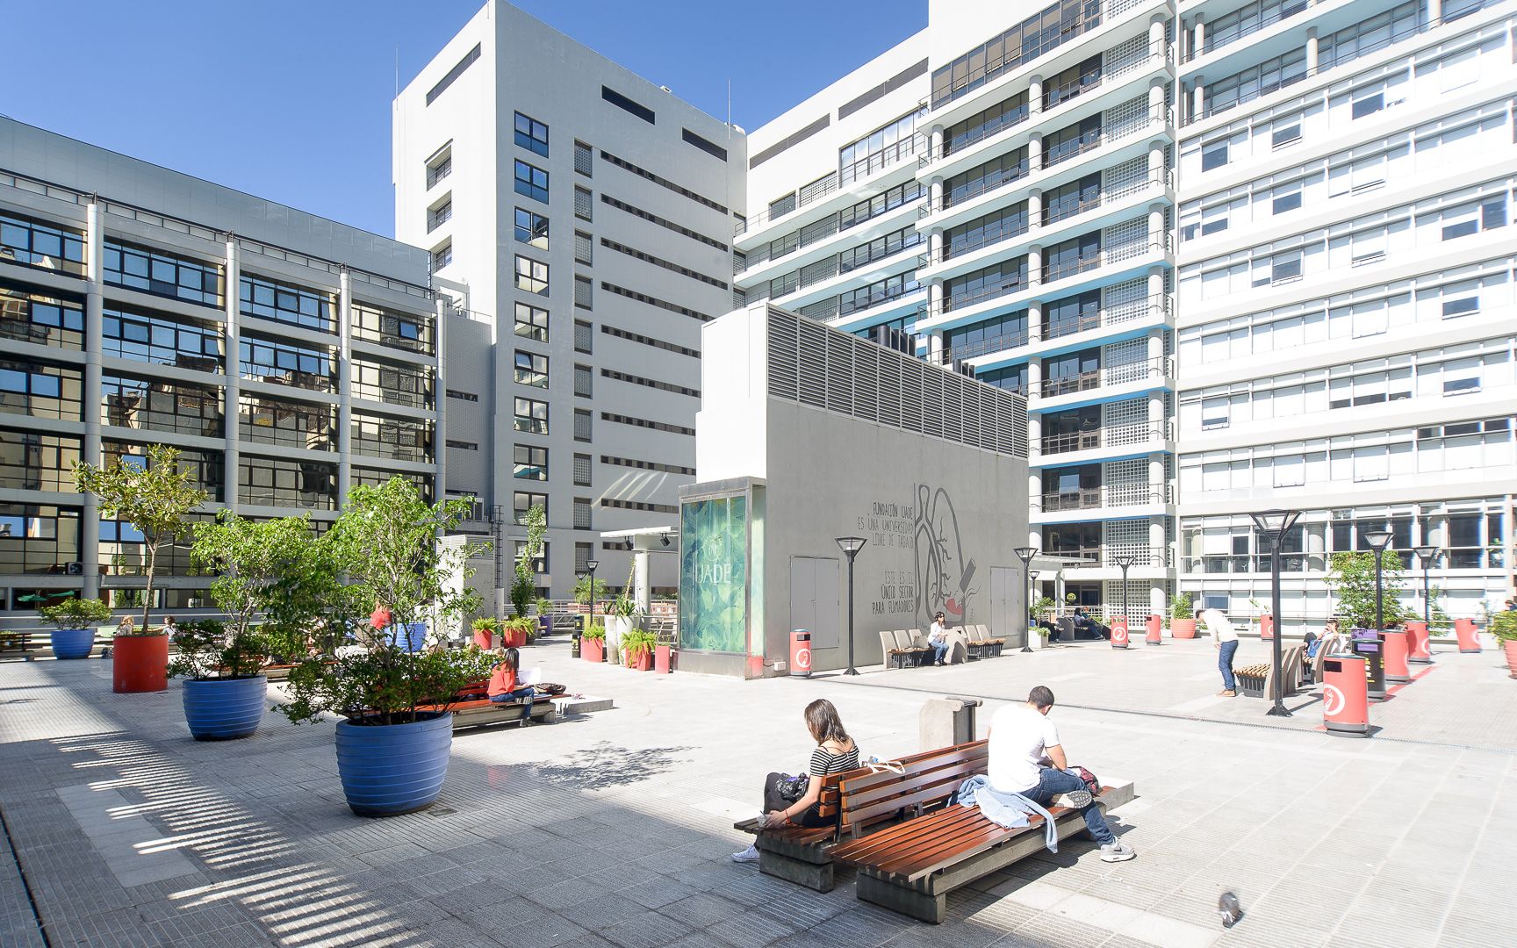

Procesos de Desarrollo de Software
Clase 1 – Metodologías del desarrollo, clases

Slide 2
Objetivos de la cursada
Entender el proceso de desarrollo de software
Modelado de clases
Comprender y aplicar los patrones GRASP y principios SOLID
Comprender patrones de arquitectura. MVC, Clean Architecture, CQRS.
Entender los tipos de patrones de diseño y su aplicación.
Entender la deuda técnica. Code Smells.

Slide 3
Agenda de la clase
Aprobación de la cursada
Análisis y Diseño
Metodologías del desarrollo
Proceso Unificado
UML
Diagrama de clases, POO.

Slide 4
Aprobación de la cursada
2 (dos) examenes parciales
  1(una) única instancia de recuperatorio, aplicable a uno de los dos parciales.
1 (un) final
  posibilidad de rendir final adelantado si ha aprobado ambos parciales.
La materia NO es promocionable.
Ver cronograma para las fechas de examen.

Slide 5
Herramientas
StarUML para modelado de diagramas.
Eclipse o IntelliJ IDEA como IDE de trabajo.
Entregas por MS Teams (NO se aceptan entregas atrasadas)

Slide 6
Análisis y Diseño
Análisis
Investigar el problema.
Determinar los requisitos (¿o requerimientos?)
Diseño
Diagramar la solución conceptual.
Implementar la solución.
Notes:
Análisis: pone énfasis en la investigación del problema y los requisitos, en vez de ponerlo en una solución. Implica el análisis de requisitos y de objetos del dominio.
Diseño: pone énfasis en una solución conceptual que satisfaga los requisitos, en vez de ponerlo en la implementación.
Durante el análisis orientado a objetos se presta atención a encontrar y describir los objetos en el dominio del problema. Por ejemplo: para un sistema de bibliotecas, algunos conceptos serán Libro, Biblioteca, Socio.
Durante el diseño orientado a objetos se presta atención a la definición de los objetos de software y cómo colaboran para satisfacer los requisitos. Para el ejemplo anterior, el objeto Libro podría tener un atributo título y un método obtenerCapitulo.

Slide 7
Metodologías de desarrollo Tradicional
El desarrollo está ordenado en etapas.
No puedes avanzar a una etapa hasta completar la anterior.
Análisis
Diseño
Implementación
Verificación
Despliegue y Mantenimiento

Slide 8
Metodologías de desarrollo Iterativo e Incremental
Análisis
Diseño
Implementación
Verificación
Despliegue
Cada iteración involucra todas las actividades de desarrollo.
En cada iteración se produce un incremento del software.

Slide 9
Diferencias: tradicional vs iterativo
 | Desarrollo en Cascada | Desarrollo Iterativo e Incremental
Tipo de proyecto | Estructurado | Flexible
Organizado en forma de | Un gran proyecto | A base de proyectos pequeños
Cuándo usarlos | Situaciones donde el cambio es poco común | Proyectos que requieren mejoras continuas o MVPs (Minimum Viable Product)
Postura frente a los requisitos | Requisitos claramente definidos por adelantado | Los requisitos van a evolucionar y cambiar

Slide 10
Proceso Unificado
Proceso de desarrollo software para la construcción de sistemas orientados a objetos.
Se ha convertido en un proceso de desarrollo de software de gran éxito para la construcción de sistemas orientados a objetos.
El Proceso Unificado de Rational (RUP) es un refinamiento actualizado y detallado del UP, que es más general.
Notes:
Describe un enfoque para la construcción, desarrollo y mantenimiento de software.
¿Por qué vemos el UP?
Pues porque es ampliamente utilizado para el análisis y diseño de software, presentando actividades comunes y buenas prácticas.

Slide 11
RUP / Características
Guiado por Casos de Uso
Un Caso de Uso es una funcionalidad del sistema que proporciona al usuario un resultado importante.
Centrado en Arquitecturas
Plataforma en la que funcionará el software.
Desarrollo Iterativo e Incremental
Divide el trabajo en partes pequeñas y manejables.
Cada mini proyecto es una iteración que resulta en un incremento.
Notes:
El nuevo RUP habla sobre las historias de usuario como descripción de funcionalidades del sistema.

Slide 12
RUP / Desarrollo iterativo e incremental
Requisitos
Diseño
Implementación
Despliegue
Requisitos
Diseño
Implementación
Despliegue
El sistema crece de manera incremental
Notes:
La retroalimentación de la iteración N nos lleva a refinar y adaptar los requisitos y diseño de la iteración N+1
La duración de la iteración puede variar según el tipo de proyecto.
El resultado de cada iteración es un sistema ejecutable, pero incompleto.

Slide 13
RUP / Beneficios del desarrollo iterativo
Mitigación temprana de riesgos altos.
Progreso visible en las primeras etapas.
Una temprana retroalimentación, compromiso de los usuarios y adaptación.
Gestión de la complejidad: tareas complejas se dividen en problemas más simples.
El conocimiento adquirido durante una iteración se puede utilizar metódicamente para mejorar el propio proceso de desarrollo.

Slide 14
RUP / Las 4 P’s
Proyecto
Producto
Su finalidad es producir un producto de software
Son todos los artefactos que se crean durante el ciclo de vida de un proyecto.
Proceso
Personas
La dinámica interpersonal del equipo influye en los logros del proyecto.
Mediante el cual los proyectos producen productos de manera efectiva.
Notes:
PRODUCTO: Los productos de un esfuerzo de software consisten en mucho más que el código fuente.

Slide 15
RUP / Las cuatro fases del SDLC
Se define el alcance del proyecto y se desarrollan los casos de negocio.
Se planifica el proyecto, se especifican en detalle la mayoría de los casos de uso y se diseña la arquitectura del sistema.
El producto se despliega, se corrigen problemas y se incorporan mejoras sugeridas en la revisión.
Se construye el producto.
Transición
Construcción
Elaboración
Inicio
Notes:
SDLC – Systems Development Life Cycle
Inicio: visión aproximada, análisis de negocio, alcance, estimaciones imprecisas.
Elaboración: visión refinada, implementación iterativa del núcleo central de la arquitectura resolución de riesgos altos, identificación de requisitos, estimaciones más realistas.
Construcción: implementación iterativa del resto de los requisitos de menor riesgo y elementos más fáciles preparación para el despliegue.
Transición: pruebas beta, despliegue.

Slide 16
RUP / Ciclo de vida
Ciclo de desarrollo
Iteración
Fase
Inicio
Elaboración
Construcción
Transición
Hito
Versión
Versión final para producción
Notes:
SDLC – Systems Development Life Cycle

Slide 17
RUP / Glosario
Iteración
Es una secuencia de actividades con un plan establecido y unos criterios de evaluación, cuyo resultado es un hito.
Hito
Punto de control para los participantes del desarrollo de software.
Disciplina
Conjunto de actividades y artefactos relacionados en un área determinada.
Artefacto
Cualquier tipo de información creada, producida, cambiada o utilizada por los stakeholders en el desarrollo del sistema.
Stakeholders
Personas involucradas en el desarrollo de software.
Notes:
Hitos
Los hitos son puntos de control en los cuales los participantes en el proyecto revisan el progreso del proyecto
Se pretende
- Sincronizar las expectativas y la realidad n Identificar los riesgos
- Se evalúa la situación global del proyecto
Varios niveles
- Hitos principales al final de cada fase
- Hitos secundarios final de cada iteración
Disciplinas de desarrollo
- Requisitos, análisis, diseño, implementación, pruebas...
Disciplinas de gestión o soporte
- Gestión de proyecto, gestión de configuraciones, entorno, evaluación...

Slide 18
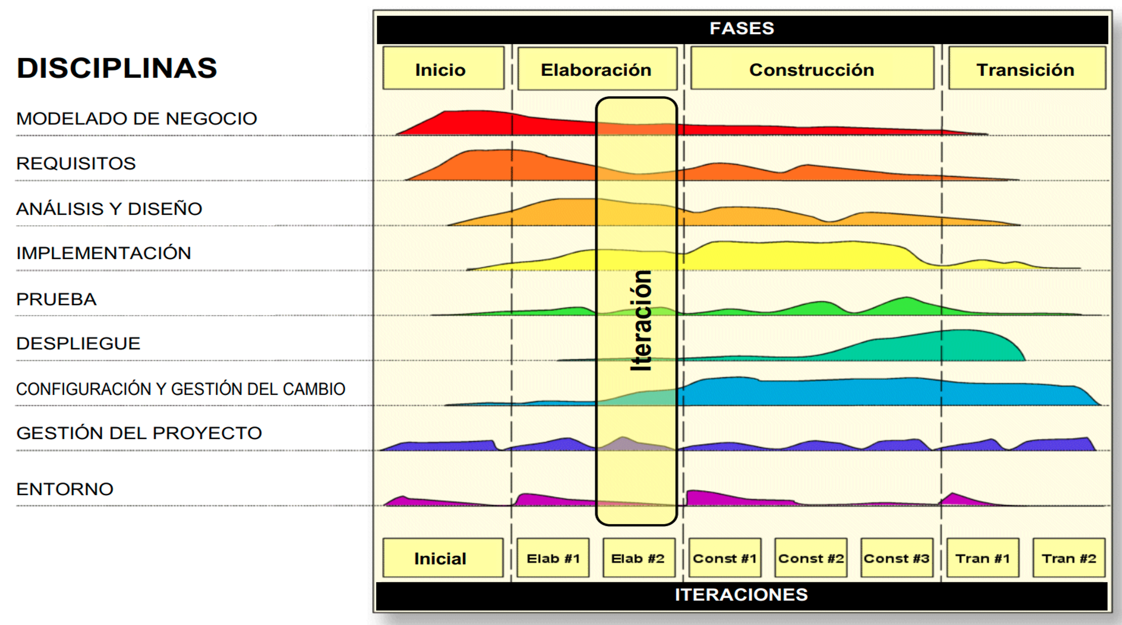
RUP / Ciclo de vida
Notes:
SDLC – Systems Development Life Cycle
El esfuerzo relativo de las disciplinas cambia entre las fases. Este ejemplo es una sugerencia, no literal.

Slide 19
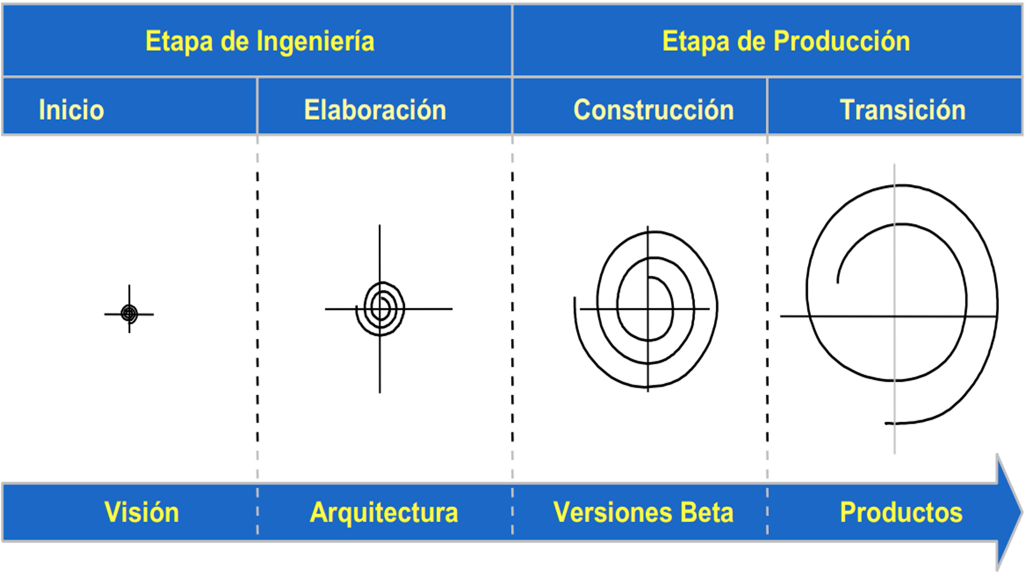
RUP / Iteratividad
Notes:
Etapa de Ingeniería:
- Equipos pequeños, actividades poco predecibles (análisis, viabilidad, planificación)
- Comprende las fases: Inicio y Elaboración
Etapa de Producción
- Equipos grandes, actividades predecibles, menos riesgos (programación, pruebas)
- Comprende las fases: Construcción y Transición

Slide 20
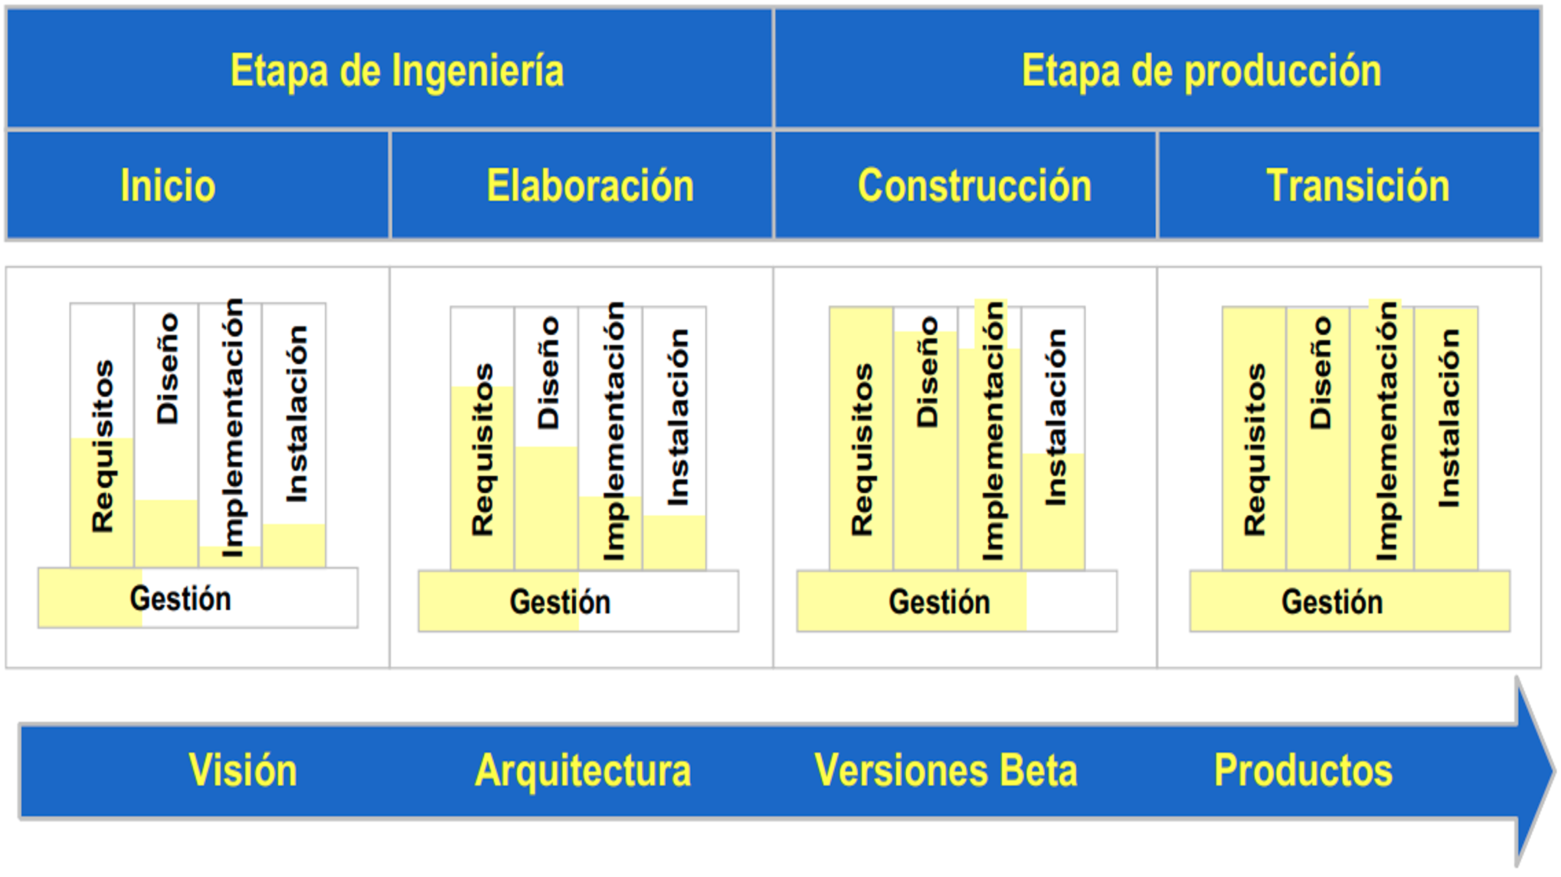
RUP / Iteratividad
Notes:
Etapa de Ingeniería:
- Equipos pequeños, actividades poco predecibles (análisis, viabilidad, planificación)
- Comprende las fases: Inicio y Elaboración
Etapa de Producción
- Equipos grandes, actividades predecibles, menos riesgos (programación, pruebas)
- Comprende las fases: Construcción y Transición

Slide 21
UML
Es un lenguaje universal para especificar, visualizar, construir y documentar los artefactos de los sistemas software.
Brinda a arquitectos de sistemas, ingenieros y desarrolladores de software las herramientas para el análisis, el diseño y la implementación de sistemas basados en software, así como para el modelado de procesos de negocios y similares.

Slide 22
UML / Diagramas y vistas
Tipo de Vista | Diagrama
Comportamiento | Casos de Uso
 | Actividades
 | Maquina de estados
Interacción | Secuencia
 | Colaboración
 | Tiempo
 | Interacción Global
Estructura | Paquetes
 | Clases
 | Objetos
 | Estructura Compuesta
 | Componentes
 | Despliegue
Notes:
Comportamiento: dan una vista de alto nivel del comportamiento de un sistema.
Interacción: describen la interacción entre diferentes objetos y componentes del sistema.
Estructura: describen los elementos estructurales que componen un sistema. Estos diagramas pueden reflejar la estructura estática del sistema (por ejemplo diagramas de paquetes y de clases) o la estructura del sistema en ejecución (por ejemplo diagramas de objetos).

Slide 23
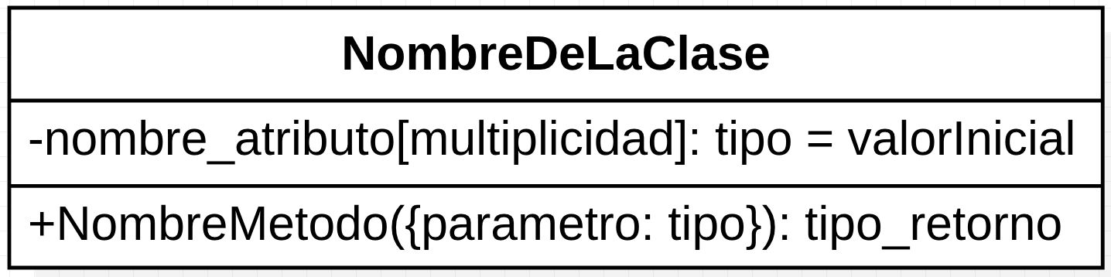
Clases
Una clase es una plantilla o molde.
Define atributos y métodos.
Permite crear objetos.
+ Pública
Representa que se puede acceder al atributo o función desde cualquier lugar de la aplicación.
- Privada
Representa que se puede acceder al atributo o función únicamente desde la misma clase.
# Protegida
Representa que el atributo o función puede ser accedida únicamente desde la misma clase o desde las clases que hereden de ella (clases derivadas).

Slide 24
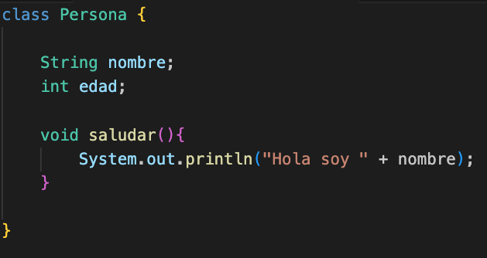
Ejemplo de clase en Java

Slide 25
¿Qué es un objeto?
Un objeto es una instancia de una clase.
Representa una entidad concreta.
Los objetos tienen estado propio.
Todo objeto cuenta con tres características que lo diferencia del resto:
  Identidad
  Comportamiento
  Estado Interno

Slide 26
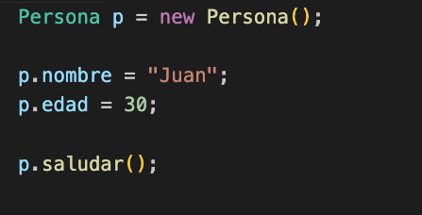
Crear un objeto en Java

Slide 27
Pilares de la programación orientada a objetos
Organizar el código fuente, y
re-usar código fuente en similares contextos.
Abstracción
Encapsulamiento
Herencia
Polimorfismo

Slide 28
Abstracción
Permite modelar las características relevantes.
Oculta los detalles innecesarios.
Los atributos y métodos de una clase deben ser relevantes para el dominio que estamos modelando.

Slide 29
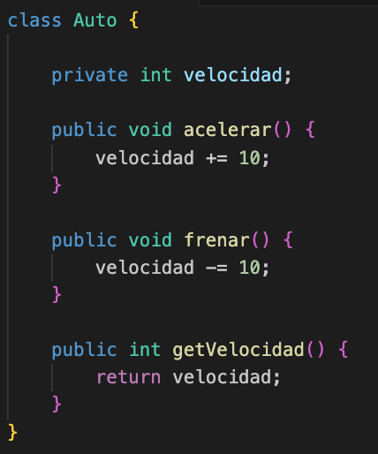
Ejemplo abstracción
En un sistema podemos modelar un Auto.
En la realidad un auto tiene:
  motor
  pistones
  sistema de inyección
  combustible
  sensores
  transmisión
  etc.

Slide 30
Encapsulamiento
Protege los datos de un objeto.
Se accede a ellos mediante métodos.
El encapsulamiento nos permite controlar quien puede ver y utilizar los distintos módulos internos de nuestro sistema.
En términos de clases, con el encapsulamiento definimos el acceso a los miembros de la clase.

Slide 31
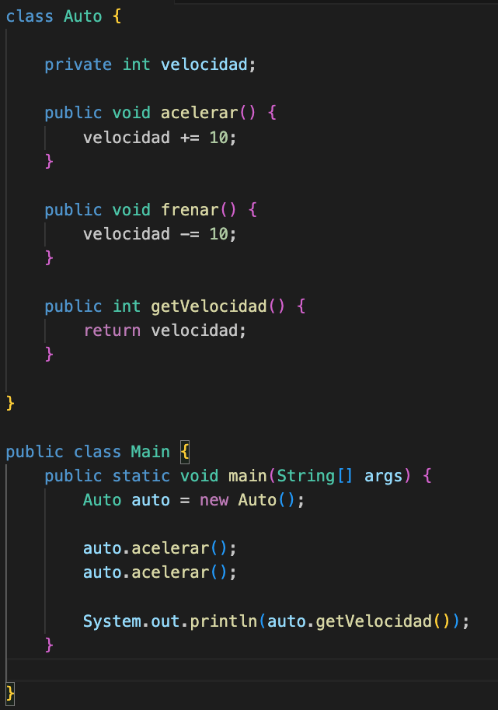
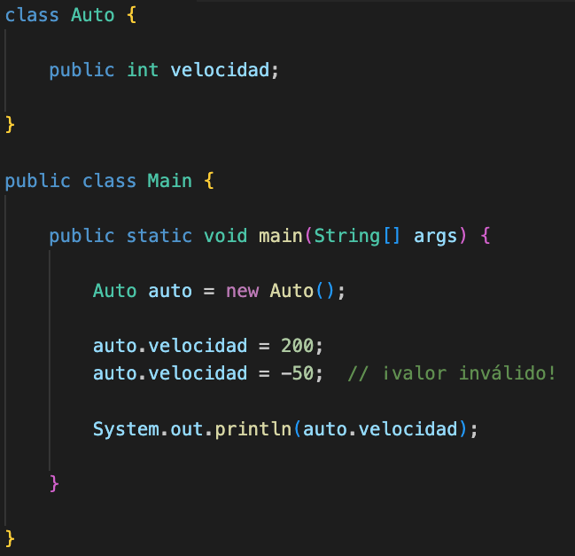
Ejemplo encapsulamiento

Slide 32
Herencia
La herencia es una relación especial entre dos clases, la clase base y la clase derivada, en donde la clase derivada obtiene la habilidad de utilizar ciertas propiedades y funcionalidades de la clase base, incluso pudiendo sustituir funcionalidad de la clase base. La idea es que la clase derivada “hereda” algunas de las características de la clase base.
Permite crear nuevas clases a partir de otras.
Facilita reutilización de código.

Slide 33
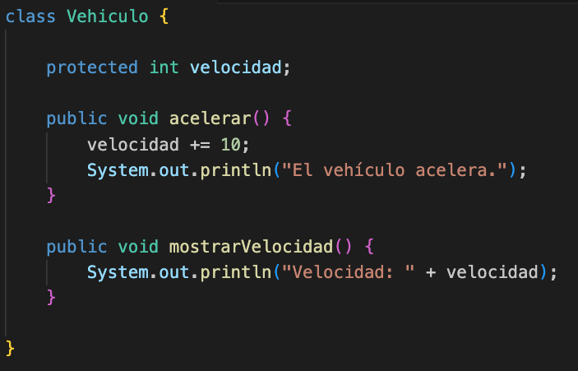
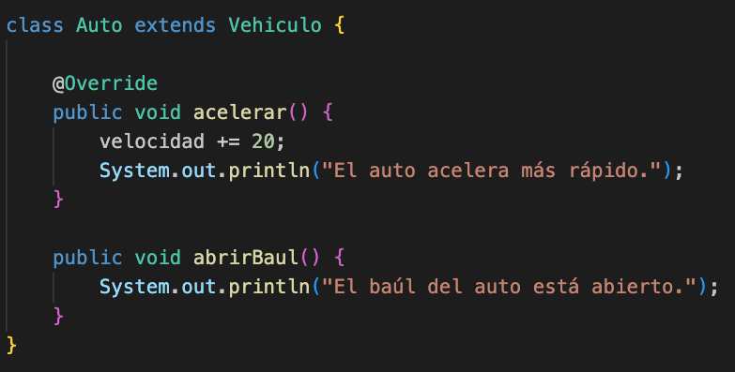
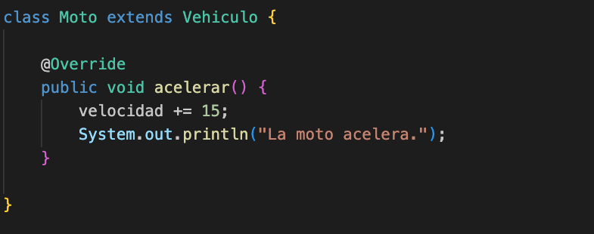
Ejemplo herencia

Slide 34
Polimorfismo
Permite tratar diferentes objetos de forma uniforme.
Una operación puede comportarse diferente.
Polimorfismo significa de muchas formas.
Polimorfismo significa que distintos objetos pueden responder de forma diferente al mismo mensaje.

Slide 35
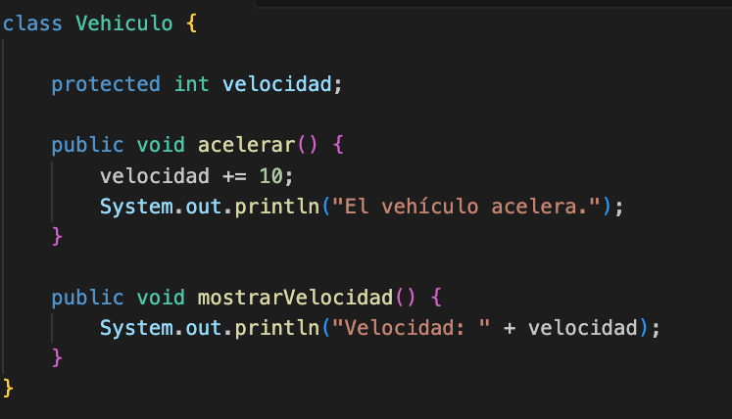
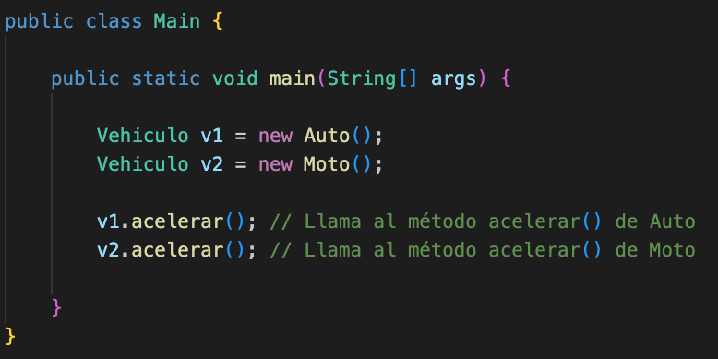
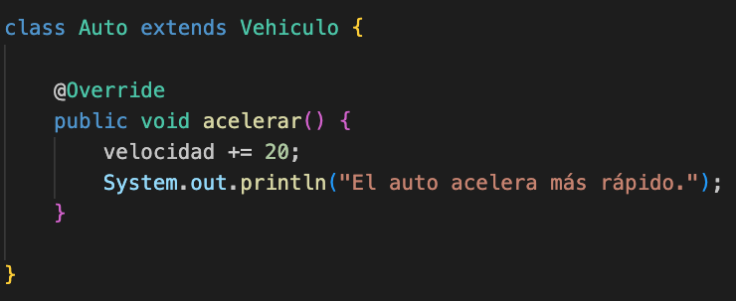
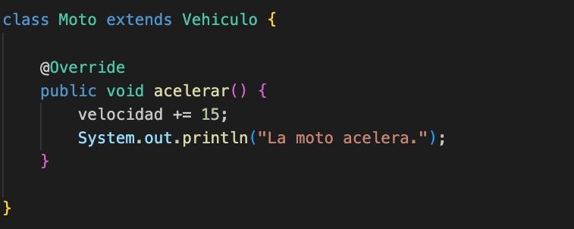
Ejemplo polimorfismo
Por qué puede ser peligroso sobrescribir un método ya implementado?

Slide 36
Repasando: Biblioteca Universitaria
La biblioteca de la universidad desea modelar los materiales que pueden prestarse.
Todos los materiales tienen:
  título
  año de publicación
Existen dos tipos de materiales:
  Libro → préstamo por 15 días
  Revista → préstamo por 7 días

Slide 37
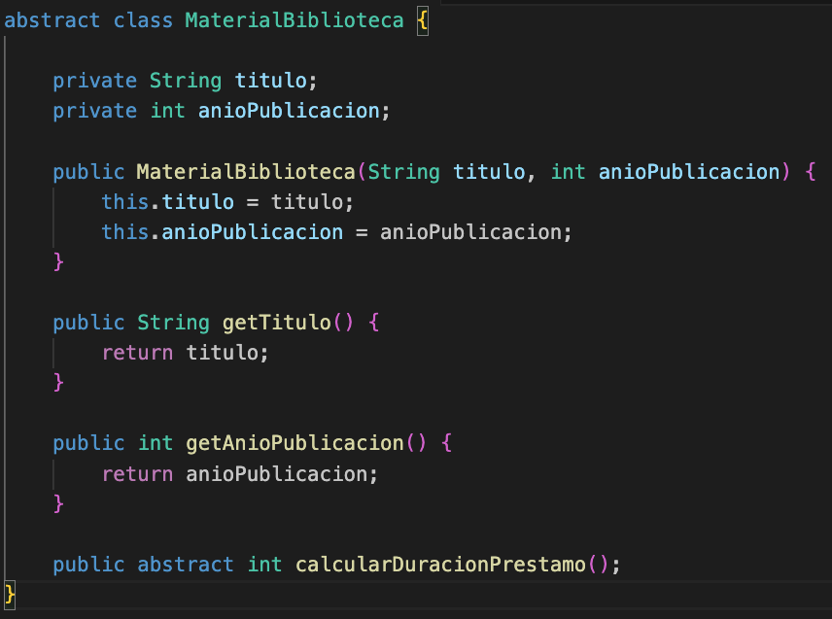
Repasando: Biblioteca Universitaria

Slide 38
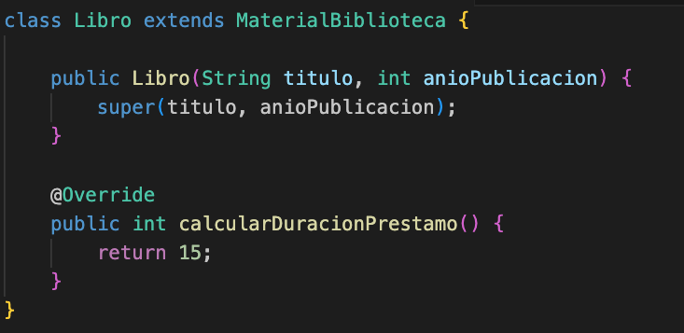
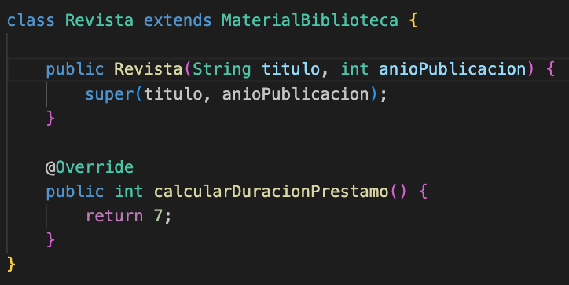
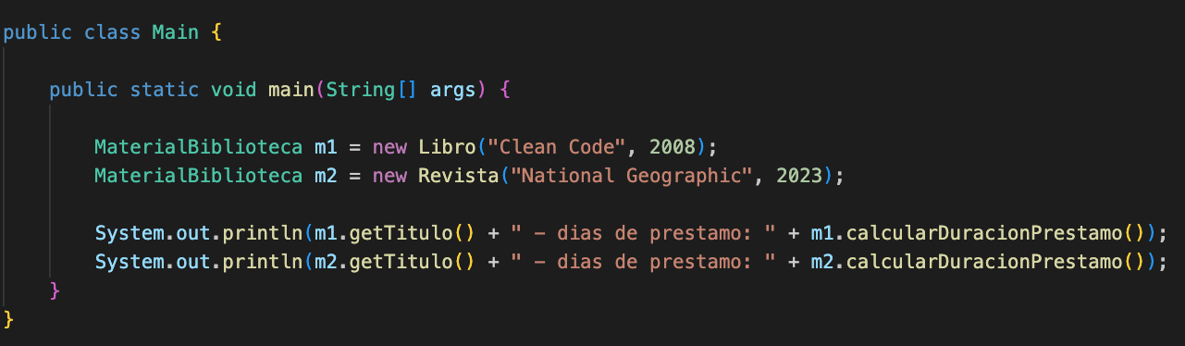
Repasando: Biblioteca Universitaria

Slide 39

Gracias!
1. PDS Ejercicio 1
Preguntas?
mailto: mstricagnoli@uade.edu.ar

